Slide 1
Web Design
Introdução

Slide 2
Como Funciona a Internet

Slide 3

Como Funciona a Internet

Slide 4


Como Funciona o Navegador

Slide 5
A Origem da Internet
A Internet de hoje foi originada da ARPAnet, primeira rede de computadores criada na década de 1960;
Várias outras redes foram criadas em paralelo, após a divulgação da existência da ARPAnet;
Desenvolvimento do protocolo TCP/IP na década de 1970 e a padronização da comunicação na internet;
Na década de 80, a ARPAnet atingiu o número de 100.000 máquinas conectadas;
Na década de 90, criada por Tim Berners-Lee, surgiu a World Wide Web, levando a internet para as casas e empresas;
Surgimento dos navegadores gráficos na década de 1990;
Em 1995, a Internet chegava, de forma comercial, ao Brasil.

Slide 6
A Origem da Internet
Período do comércio eletrônico e redes sociais
Acesso à redes em qualquer lugar a partir do 4G e 5G;
Onde chegaremos?

Slide 7
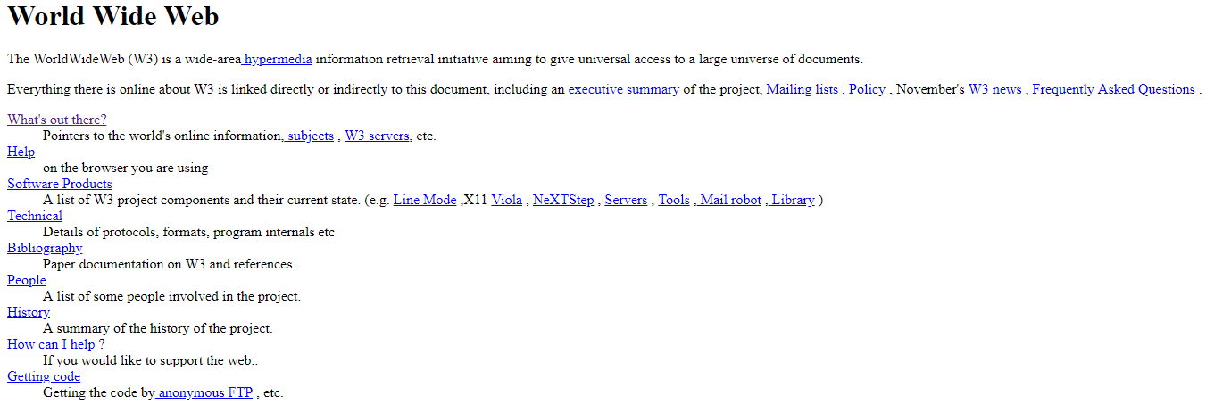
A Origem da Internet
Primeira Página Web
http://info.cern.ch/hypertext/WWW/TheProject.html

Slide 8
Tipos de Sites Existentes
Podem ser classificados como:
Estáticos: páginas que não sofrem alterações com base na interação do usuário.
Ex.: páginas de apresentação de empresas, página de notícia, etc.;
Dinâmicos: O conteúdo das páginas está em constante modificação, pode ser por interação do usuário, dados armazenados em banco de dados, etc.
Ex.: sites de vendas e portais de notícias.

Slide 9
A Evolução das Páginas Web
Até 1995: os mecanismos anteriores a World Wide Web, como e-mail e grupos de discussão, continham hiperlinks sem imagens e textos diagramados. A internet era, até então, basicamente constituída de informação textual;
1995: primeiros sites eram basicamente documentos em texto com links para outros textos e outros sites da Internet;
1995, 1996: os primeiros sites começaram a apresentar layouts e diagramação, mas pelas limitações de velocidade e recursos do HTML, em sua maioria eram estruturados com textos e ícones.

Slide 10
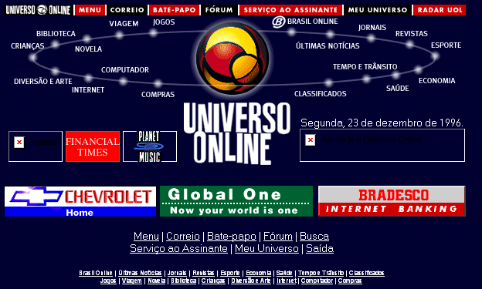
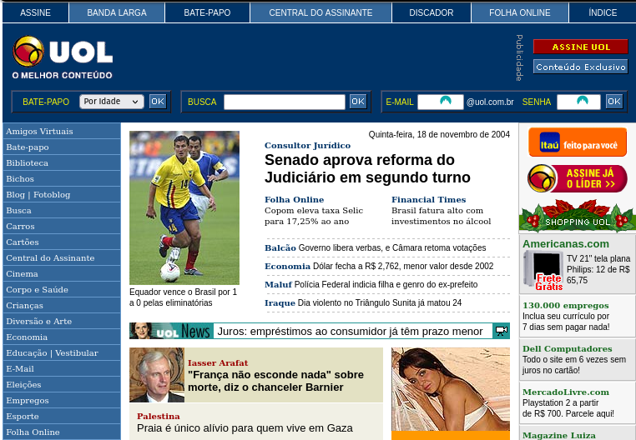
A Evolução das Páginas Web
Página do UOL
1996
2004

Slide 11
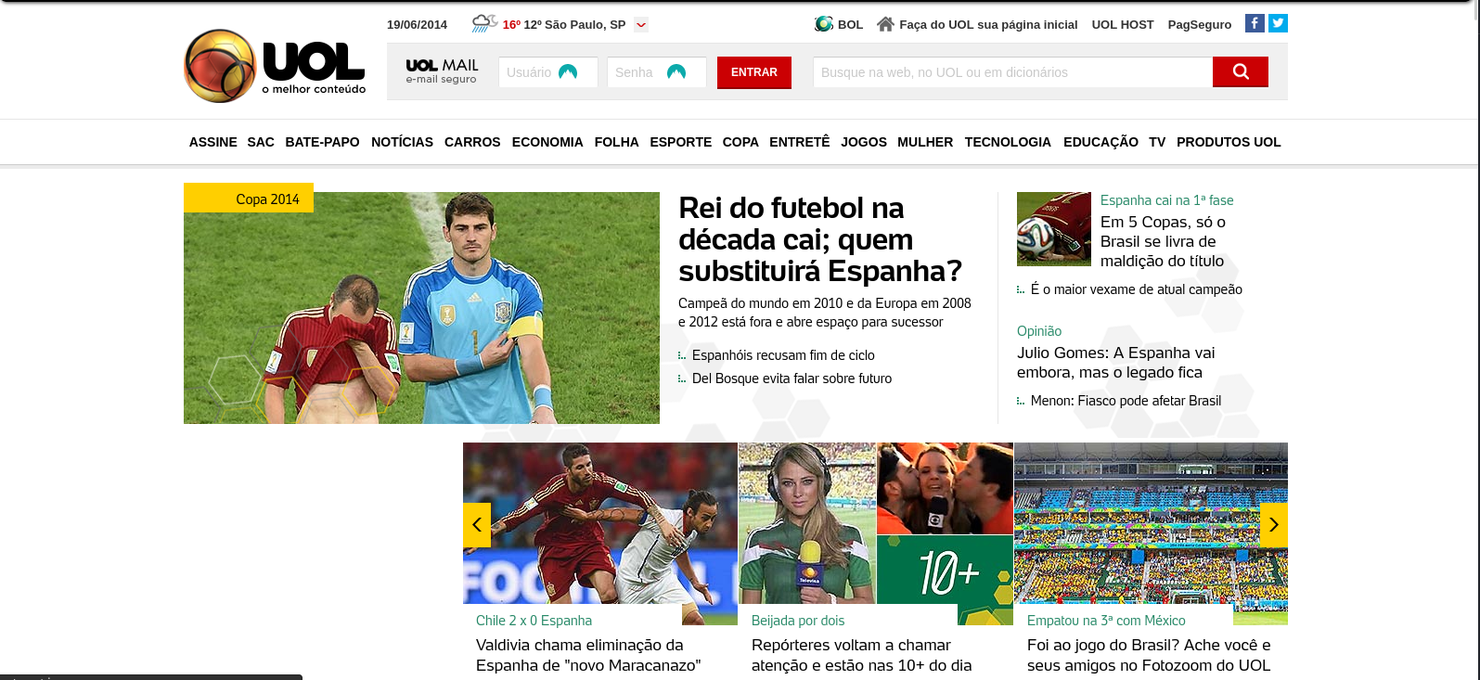
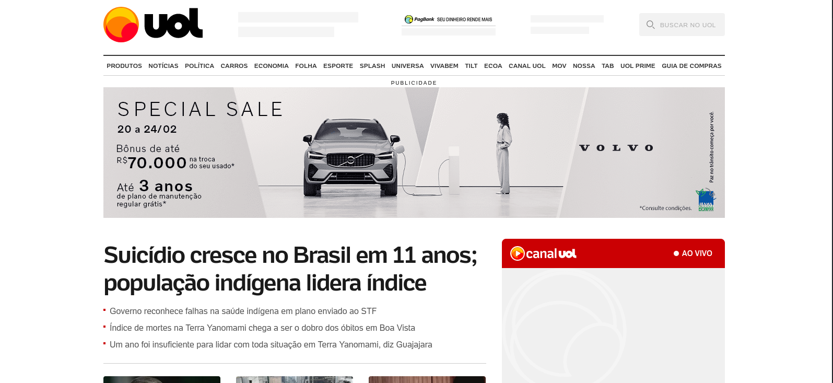
A Evolução das Páginas Web
Página do UOL
2014
2024

Slide 12
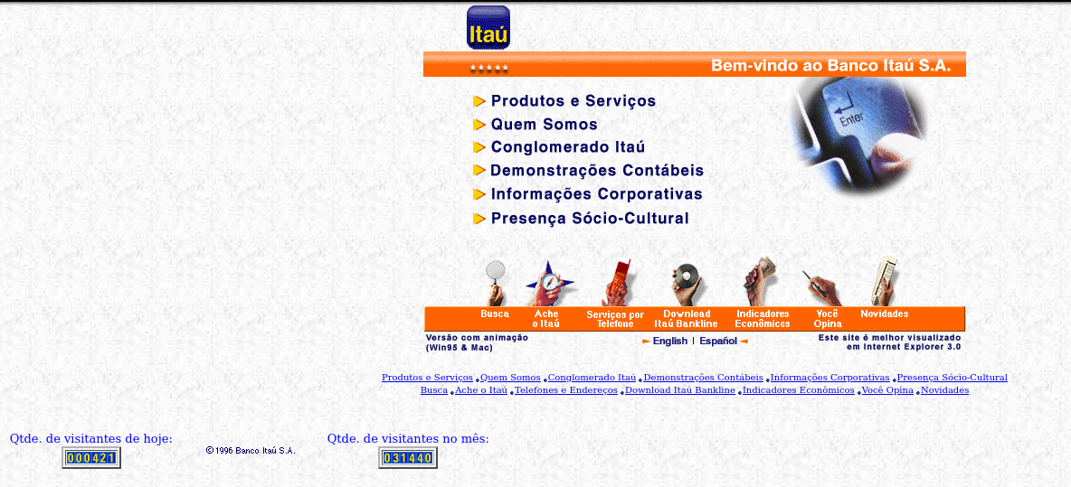
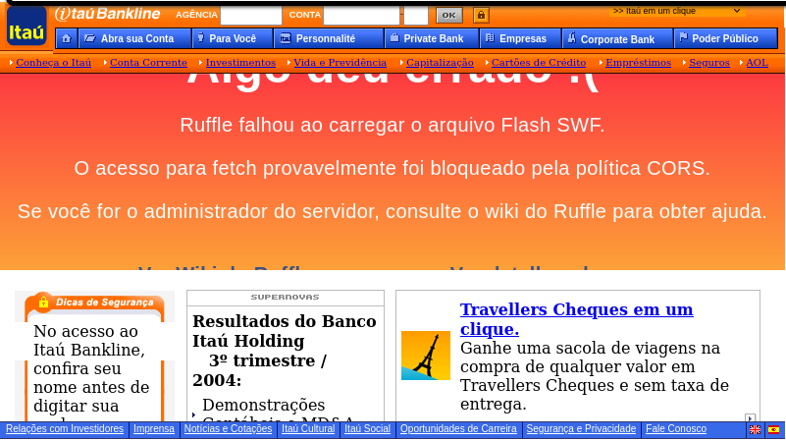
A Evolução das Páginas Web
Página do Banco Itaú

Slide 13


A Evolução das Páginas Web
Página do Banco Itaú

Slide 14
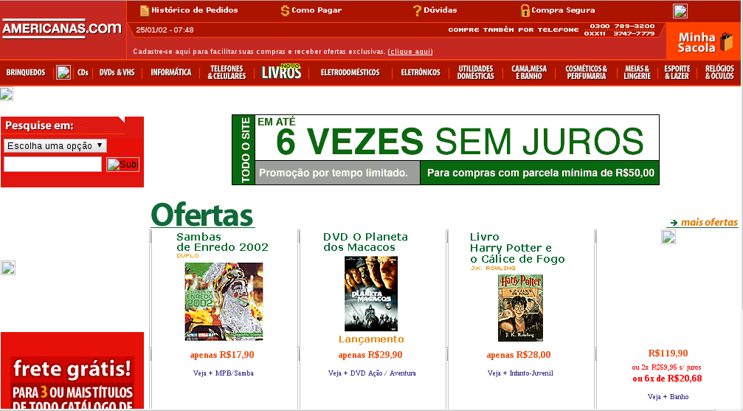
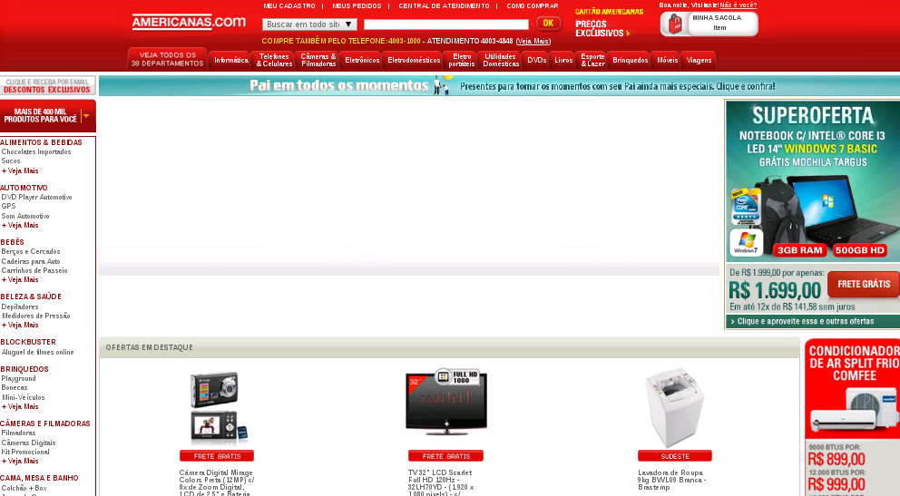
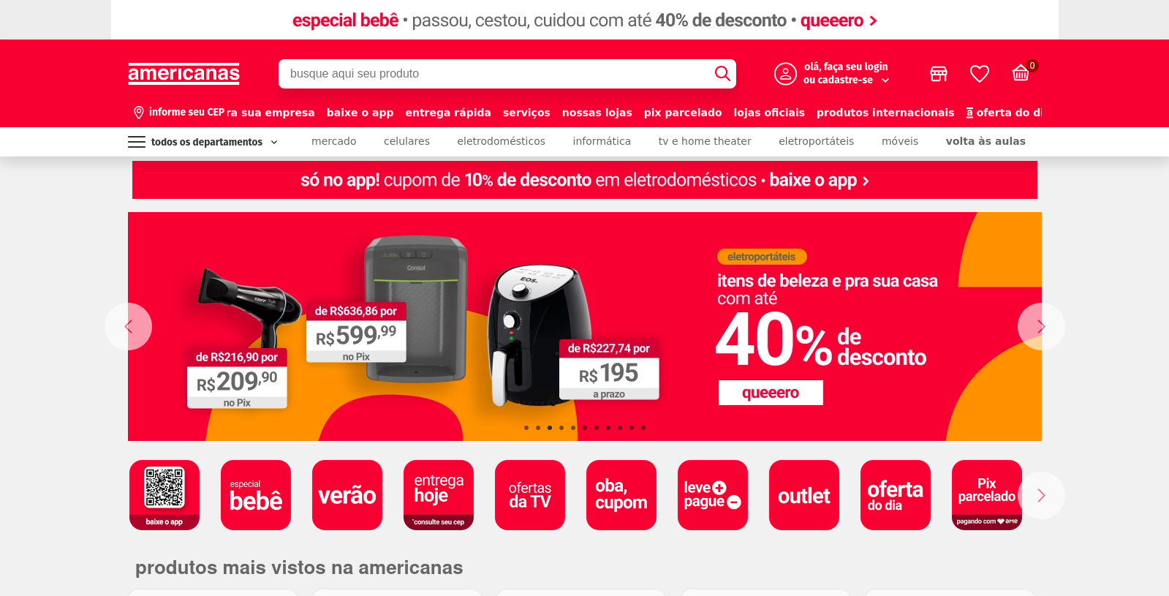
A Evolução das Páginas Web
Página da Americanas

Slide 15
Introdução ao HTML

Slide 16
Introdução ao HTML
HTML, acrônimo para HyperText Markup Language (Linguagem de Marcação de Hipertexto, em português), serve para descrição de estruturas de páginas web
Utiliza como base textos, links e imagens
Possui um sistema de tags para definição dos elementos de uma página, definindo a sua estrutura
O HTML de qualquer página pode ser visualizado pressionando Ctrl + U no Chrome ou Firefox.

Slide 17
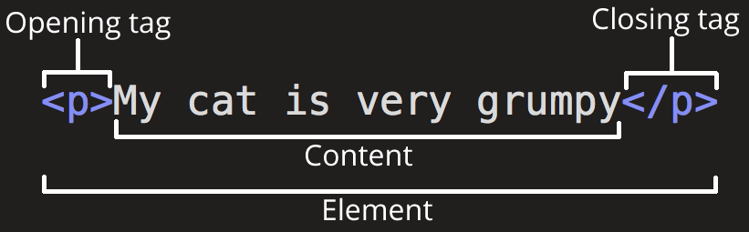
Introdução ao HTML
Elemento do HTML
Tag de abertura
Tag de fechamento
Aula de Web Design - IFRN
Conteúdo
Elemento
Adaptado de Mozilla.org

Slide 18
Introdução ao HTML
HTML é uma linguagem de marcação:
<h1>Campus Pau dos Ferros promove Seminário de Integração Acadêmica para calouros dos cursos técnicos</h1>
<p>Os calouros dos cursos técnicos integrados em Alimentos,
Apicultura e Informática serão recepcionados com uma programação especial,
através do Seminário de Integração Acadêmica 2019.</p>
<img src="pic_trulli.jpg" alt="Italian Trulli">

Slide 19
Introdução ao HTML
O HTML não possui regras quanto a escrita das tags em maiúsculo ou minúsculo e mesmo sem fechar algumas tags, não haverá mensagem de erro;
Porém, cuidado com tags abertas, pois pode causar efeito inesperado na página. Também é recomendável escrevê-las em minúsculo.

Slide 20
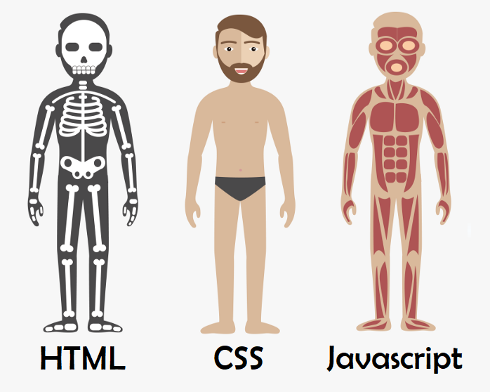
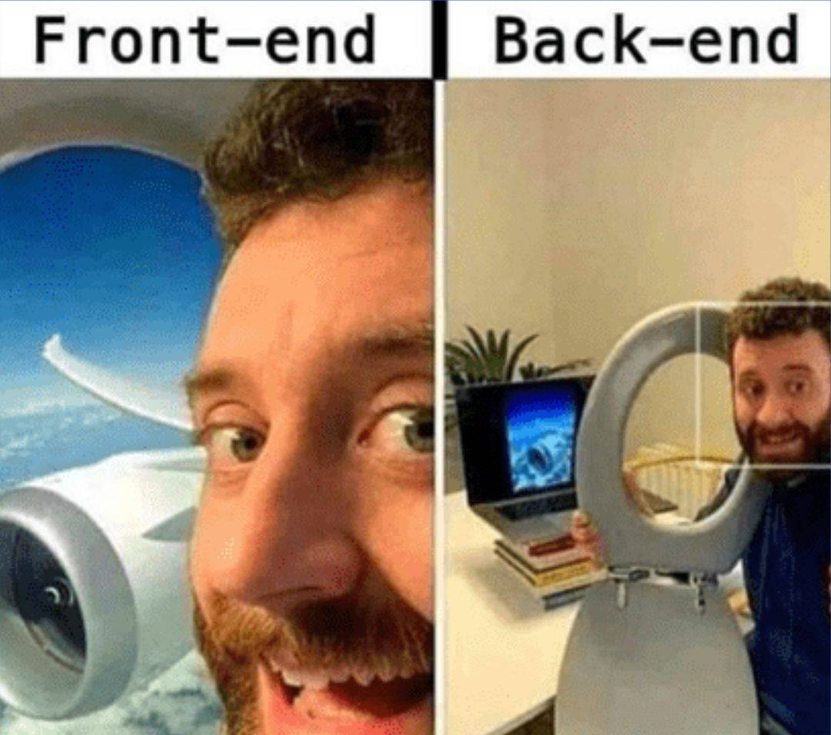
Estrutura de Projeto
Mas para que servem todos esses arquivos?

Slide 21
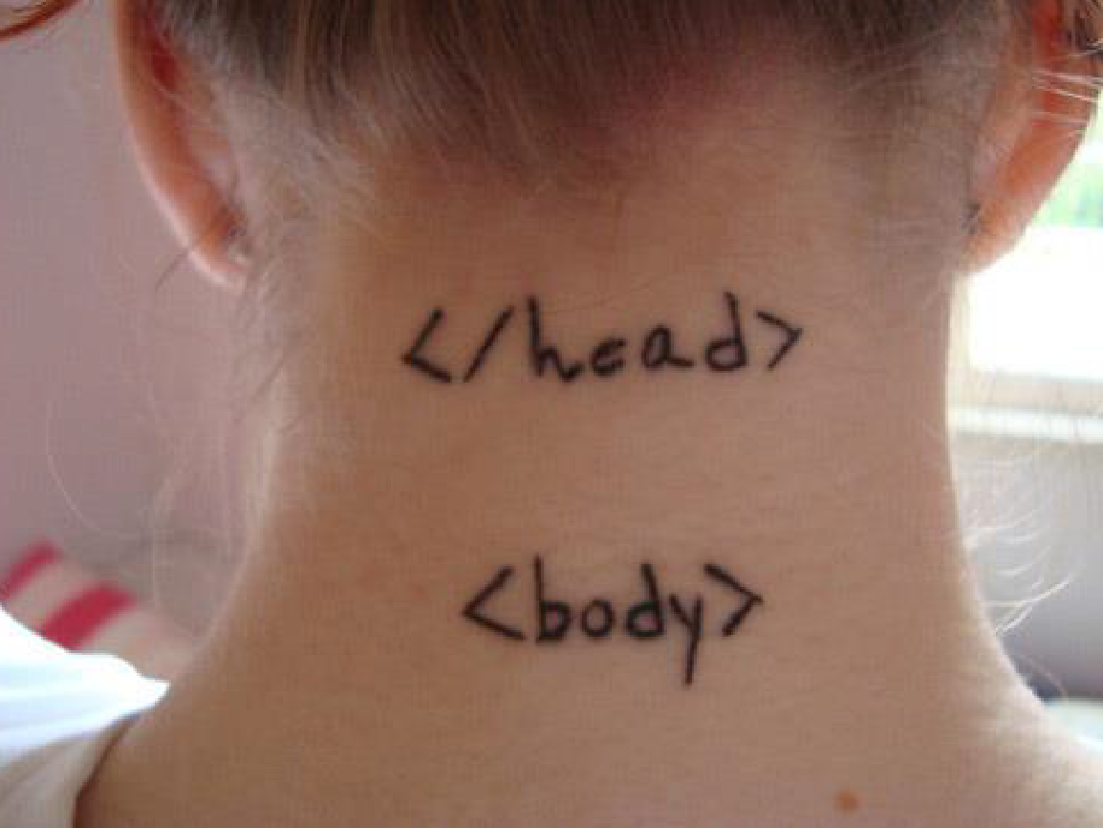
Estrutura do Documento HTML
O documento HTML é formado por um conjunto de elementos;
Existe uma estrutura básica que deve ser utilizada.

Slide 22
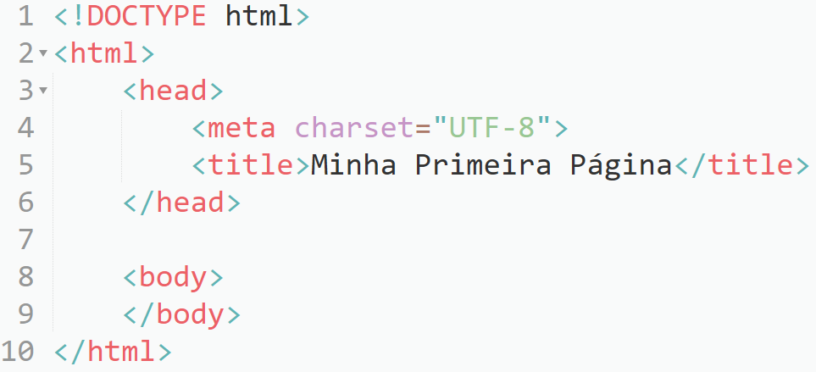
Estrutura Básica do HTML

Slide 23
Estrutura Básica do HTML
Define o tipo de documento HTML que será utilizado

Slide 24
Estrutura Básica do HTML
Elemento principal de um documento HTML

Slide 25
Estrutura Básica do HTML
Elemento que contém
informações sobre o documento

Slide 26
Estrutura Básica do HTML
Configura o conjunto
de caracteres utilizados

Slide 27
Estrutura Básica do HTML
Define o título da página

Slide 28
Estrutura Básica do HTML
Todo o conteúdo de uma página
é definido dentro deste elemento

Slide 29
Elementos de Texto do HTML
Elementos aninhados:
Todo elemento que pode conter outros elementos (elementos contêineres);
Possuem uma tag de abertura e outra de fechamento;
Exemplo:
<h1>, <p>, <html>, <body>, etc.
Elementos vazios:
Elementos que não possuem conteúdos aninhados.
Exemplo:
<meta>, <img>, <br>, <input>, etc.

Slide 30
Elementos de Texto do HTML
Títulos:
Utilizados para darem destaque a um texto;
Existem 6 níveis de cabeçalho no texto, onde cada nível representa um nível de importância:
<h1> até <h6>.
Por que usar níveis diferentes de títulos?

Slide 31
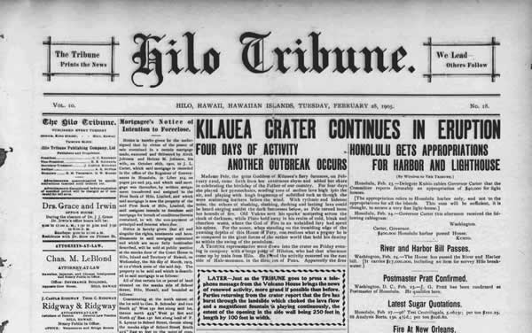
Elementos de Texto do HTML
Por que utilizar níveis diferentes de título?

Slide 32
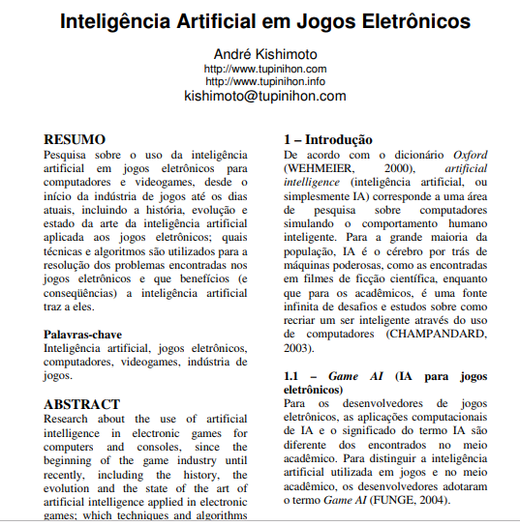
Elementos de Texto do HTML
Por que utilizar níveis diferentes de título?

Slide 33

Elementos de Texto do HTML
Por que utilizar níveis diferentes de título?

Slide 34
Elementos de Texto do HTML
Título:
É importante manter os níveis de cabeçalho para manter a semântica da página;
Buscadores de conteúdo utilizam elementos do HTML para trazer a informação desejada;
Leitores de tela também fazem uso destes elementos.

Slide 35
Elementos de Texto do HTML
Regra Horizontal:
Serve para separar conteúdos em uma página HTML;
É um elemento vazio e é representado pela tag <hr>;
Em páginas XHTML, o hr deverá ser fechado: <hr/>.

Slide 36
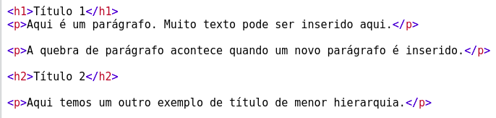
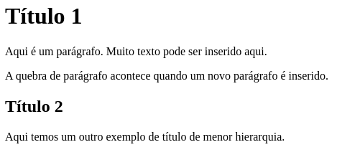
Elementos de Texto do HTML

Slide 37
Elementos de Texto do HTML
Listas:
O HTML possibilita a criação de dois tipos de listas: ordenadas e não ordenadas;
Lista Ordenada:
Leite
Ovos
Pão
Queijo
Lista Não Ordenada:
Leite
Ovos
Pão
Queijo

Slide 38
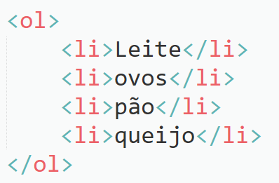
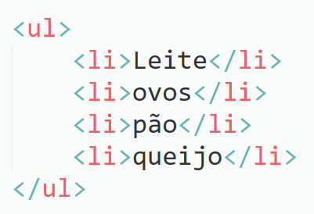
Elementos de Texto do HTML
Listas:
O HTML possibilita a criação de dois tipos de listas: ordenadas e não ordenadas;
Lista Ordenada:
Lista Não Ordenada:

Slide 39
Elementos de Texto do HTML
Negrito e itálico:
Negrito:
Quando se quer dá importância à palavra ou frase, usa-se o elemento <strong>;
Itálico:
Quando se quer dá importância à palavra ou frase, usa-se o elemento <em>;

Slide 40
Elementos de Texto do HTML
Exemplo HTML:
<p>Os calouros dos cursos técnicos integrados em <strong>Alimentos, Apicultura e Informática</strong> serão recepcionados com uma programação especial, através do <em>Seminário de Integração Acadêmica 2019</em>.</p>
Resultado:
Os calouros dos cursos técnicos integrados em Alimentos, Apicultura e Informática serão recepcionados com uma programação especial, através do Seminário de Integração Acadêmica 2019.

Slide 41
Elementos de Texto do HTML
Outros elementos de formatação de texto:
<mark>: destaca o texto;
<small>: Reduz a fonte de parte do texto.;
<del>: Destaca parte do texto que foi adicionado Removido.
<ins>: Destaca a parte do texto que foi adicionada;
<sub>: Destaca a parte do texto que fica abaixo _{do nível normal}
<sup>: Destaca a parte do texto que fica acima ^{do nível normal}

Slide 42
Elementos de Texto do HTML
Outros elementos de formatação de texto:
<mark>: destaca o texto;
<small>: Reduz a fonte de parte do texto.;
<del>: Destaca parte do texto que foi adicionado Removido.
<ins>: Destaca a parte do texto que foi adicionada;
<sub>: Destaca a parte do texto que fica abaixo _{do nível normal}
<sup>: Destaca a parte do texto que fica acima ^{do nível normal}

Slide 43
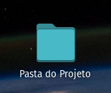
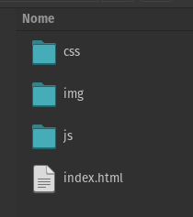
Estrutura de Projeto
A organização do projeto depende da complexidade da aplicação que está sendo criada;
Organização básica:
Criar pasta do projeto;
Dentro da pasta do projeto teremos:
arquivos html: as páginas que serão criadas;
pasta “css”: armazenará todos os arquivos de estilo;
pasta “img”: armazenará as imagens que serão utilizadas no projeto;
pasta “js”: armazenará os arquivos javascript que serão utilizados no projeto.
Obs.: A página inicial de um projeto web deve ser nomeada como index.

Slide 44
Imagens
As imagens são elementos importantes em páginas da web, pois ajudam a transmitir informações visualmente e tornam o conteúdo mais atraente para os usuários;
A imagem

Slide 45
Material de Referência
W3Schools:
https://www.w3schools.com/html/default.asp
Mozilla Web Docs:
https://developer.mozilla.org/en-US/docs/Learn/HTML/Introduction_to_HTML/HTML_text_fundamentals

